Slide 1
Теоретические основы электрохимической энергоконверсии
Галеева А.К.

Slide 2
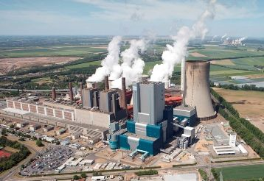
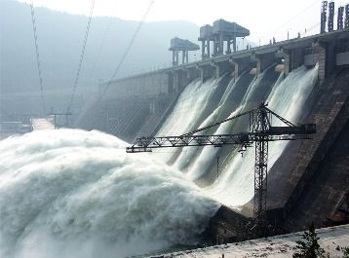
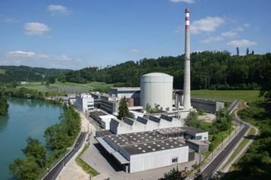
Источники электрической энергии
Тепловые электростанции
Работают на органическом топливе – мазут, уголь, торф, газ, сланцы. Размещаются ТЭС, главным образом, в том регионе, где присутствуют природные ресурсы и вблизи крупных нефтеперерабатывающих предприятий.
Гидроэлектростанции
Возводятся в местах, где большие реки перекрываются плотиной, и благодаря энергии падающей воды вращаются турбины электрогенератора. Получение электроэнергии таким методом считается самым экологичным за счет того, что не происходит сжигание различных видов топлива, следовательно, отсутствуют вредные отходы.
Атомные электростанции
Для нагрева воды требуется энергия тепла, которая выделяется в результате ядерной реакции. А в остальном она схожа с тепловой электростанцией.

Slide 3
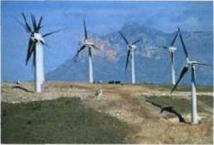
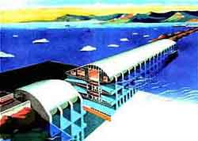
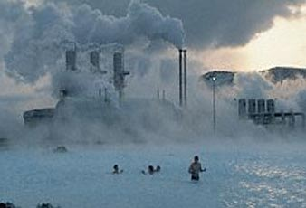
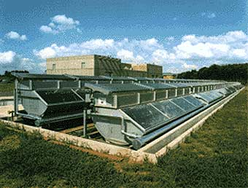
Нетрадиционные источники
Нетрадиционные источники энергии
К ним относятся ветер, солнце, тепло земных турбин и океанические приливы. Ученые утверждают, что к 2050 году нетрадиционные энергоисточники станут основными, а обычные потеряют свое значение.
Ветряные электростанции
Приливные электростанции
Геотермальные электростанции
Солнечные электростанции

Slide 4
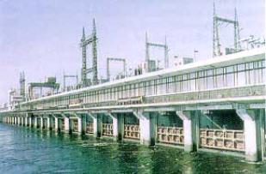
ГЭС
Потенциальная энергия воды (созданная поднятием уровня воды с помощью плотины)
Кинетическая энергия падающей воды
Кинетическая энергия вращающейся турбины
Электрогенератор
Электроэнергия

Slide 5
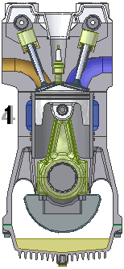
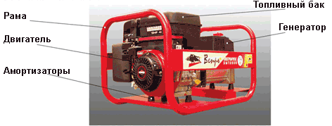
ДВС
КПД двигателей внутреннего сгорания с наддувом — 40-50%
Составные части дизельного
Схема работы

Slide 6
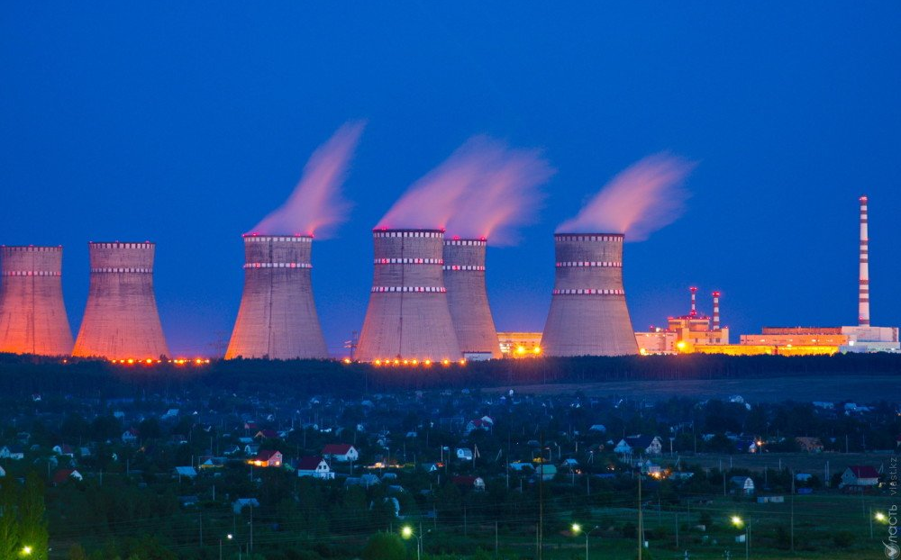
АЭС
Ядерная энергия деления
Реактор
Тепловая энергия пара
Паровая турбина
Механическая энергия
Электрогенератор
Электроэнергия
три вероятные площадки для возведения АЭС:
– юг Казахстана, озеро Балхаш
– запад Казахстана, г. Актау, (с 1973 по 1999 годы на местном энергокомбинате действовал атомный реактор на быстрых нейтронах БН-350).
– г. Курчатов, Восточно-Казахстанская область (наличие атомного кластера в бывшем центре Семипалатинского ядерного полигона).
Тепло для
обогрева

Slide 7
Источник электрической энергии (Electric energy source) - электротехническое изделие (устройство), преобразующее различные виды энергии в электрическую энергию (ГОСТ 18311-80).
1. механические накопители электроэнергии
- гидроаккумуляторы (ГА)
- пневмоаккумуляторы (ПА)
- супер маховики (СМА)
2. электрохимические накопители электроэнергии
- первичные батареи
- аккумуляторные батареи (АБ)
- водородные накопители (ВН)
- проточные редокс-аккумуляторы (ПРА)
- суперконденсаторы (СКО)
3. электромагнитные накопители электроэнергии
- индуктивные сверхпроводящие накопители (СПИН)

Slide 8
Химический источник тока

Slide 9
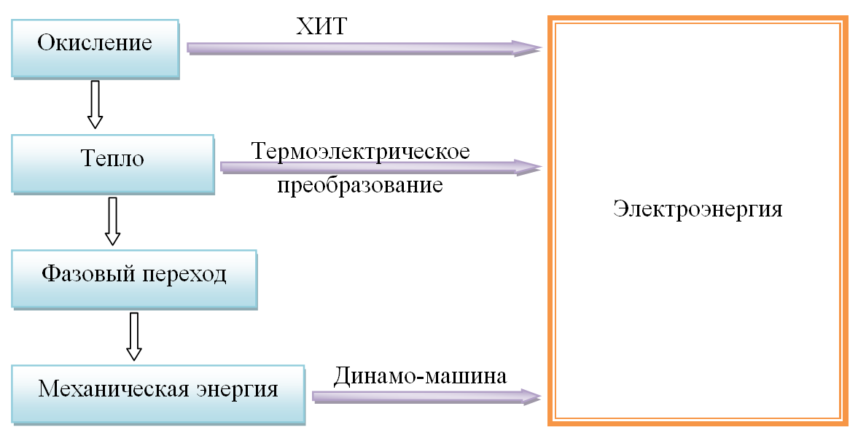
Схема путей преобразования химической энергии в электрическую

Slide 10
Химический источник тока
устройство, в котором химическая энергия окислителя и восстановителя напрямую превращается в электрическую энергию
основа любого химического источника тока - это электрохимическая ячейка (элемент)

Slide 11
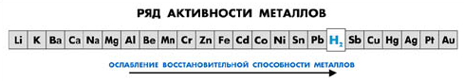
Типичная схема электрохимического элемента
восстановитель | электролит | окислитель
электроотрицательный металл А | электролит | электроположительный металл В

Slide 12
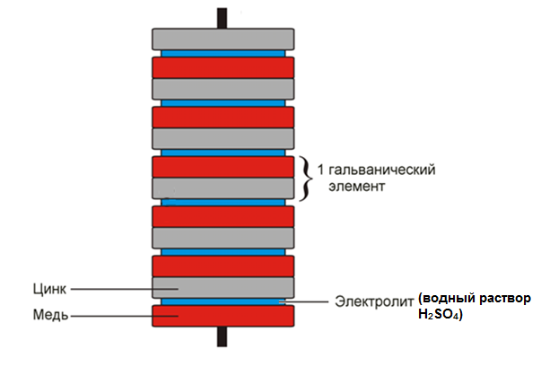
Вольтов столб

Slide 13
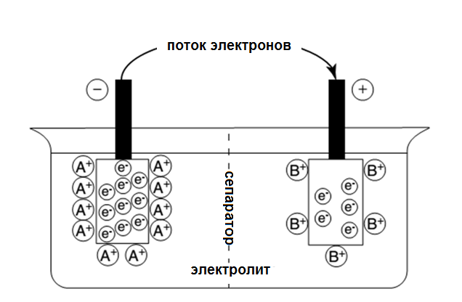
Простейший электрохимический элемент
(-) АНОД
КАТОД (+)
A → A⁺ + e⁻
полуреакция окисления
B⁺ + e⁻ → B
^{полуреакция}
^{восстановления}
A + B⁺ → B + A⁺
окислительно-восстановительный брутто-процесс

Slide 14
Реакции в элементе. Разряд
Анодная реакция (окисление): Red₁ – ne– → Ox₁
Катодная реакция (восстановление): Ox₂ + ne– → Red₂
Брутто-реакция в ячейке: Red₁ + Ox₂ → Ox₁ + Red₂
Ox – окислитель
Red – восстановитель

Slide 15
Разряд и заряд
РАЗРЯД
(–) анод (Red₁) | электролит | катод (Ox₂) (+)
ЗАРЯД
(–) катод (Ox₁) | электролит | анод (Red₂) (+)

Slide 16
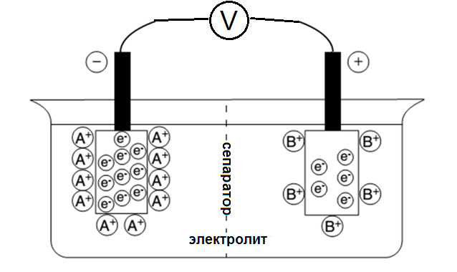
Напряжение элемента

Slide 17
Равновесное напряжение элемента
на границах раздела фаз (электрод / электролит) установилось электрохимическое равновесие
электрический ток во внешней цепи отсутствует
электродный потенциал анода отрицательнее, чем потенциал катода
Е_{a} < Е_{к}
равновесное напряжение Е = Е_{к} - Е_{а} > 0

Slide 18
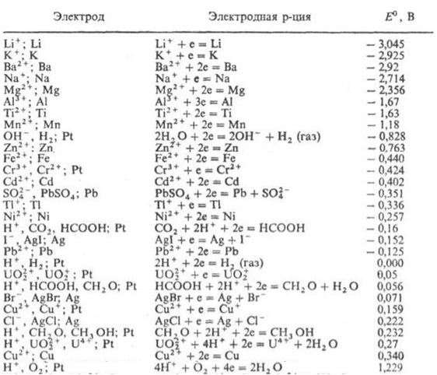

Slide 19
Термодинамический расчет равновесного напряжения элемента
ν₁ Red₁ – ne– → ν’₁ Ox₁
ν₂ Ox₂ + ne– → ν’₂ Red₂
ν₁Red₁ + ν₂ Ox₂ → ν’₁ Ox₁ + ν’₂ Red₂ , ΔG⁰
E⁰ = –ΔG⁰/nF

Slide 20
Уравнение Нернста

Slide 21
Нарушение равновесия: появление электрического тока во внешней цепи
I – сила электрического тока
i = I / S плотность тока
S – площадь электрода
равновесие: I_{а} = I_{к}
i_{а} = i_{к} = i₀
равновесие отсутствует:
i_{а} ≠ i_{к}

Slide 22
Электродная поляризация
η = E(i) – E(0)

Slide 23
Реальное напряжение элемента
η = E(i) – E(0)
E(i) = E(0) – η
Если Е(0) – равновесное напряжение,
то поляризация = перенапряжение

Slide 24
Электрохимический процесс – гетерогенный и многостадийный

Slide 25
Причины электродной поляризации
омическая поляризация
  причина – электрическое сопротивление элемента

Slide 26
Причины электродной поляризации
кинетическая (активационная) поляризация
  причина – заторможенность переноса заряда на межфазной границе электрод/раствор

Slide 27
Причины электродной поляризации
транспортная (концентрационная) поляризация
  причина – заторможенность доставки реагентов к электроду и/или удаления продуктов от электрода

Slide 28
Причины электродной поляризации
омическая поляризация
  причина – электрическое сопротивление элемента
кинетическая (активационная) поляризация
  причина – заторможенность переноса заряда на межфазной границе электрод/раствор
транспортная (концентрационная) поляризация
  причина – заторможенность доставки реагентов к электроду и/или удаления продуктов от электрода
ДОПОЛНИТЕЛЬНОЕ НАПРЯЖЕНИЕ - ПЕРЕНАПРЯЖЕНИЕ - КОМПЕНСИРУЕТ ЗАТОРМОЖЕННОСТЬ ПРОЦЕССА

Slide 29
Рабочее напряжение элемента U = E(i)
U = E – η_{ом} – |η_{акт}| – |η_{конц}|

Slide 30
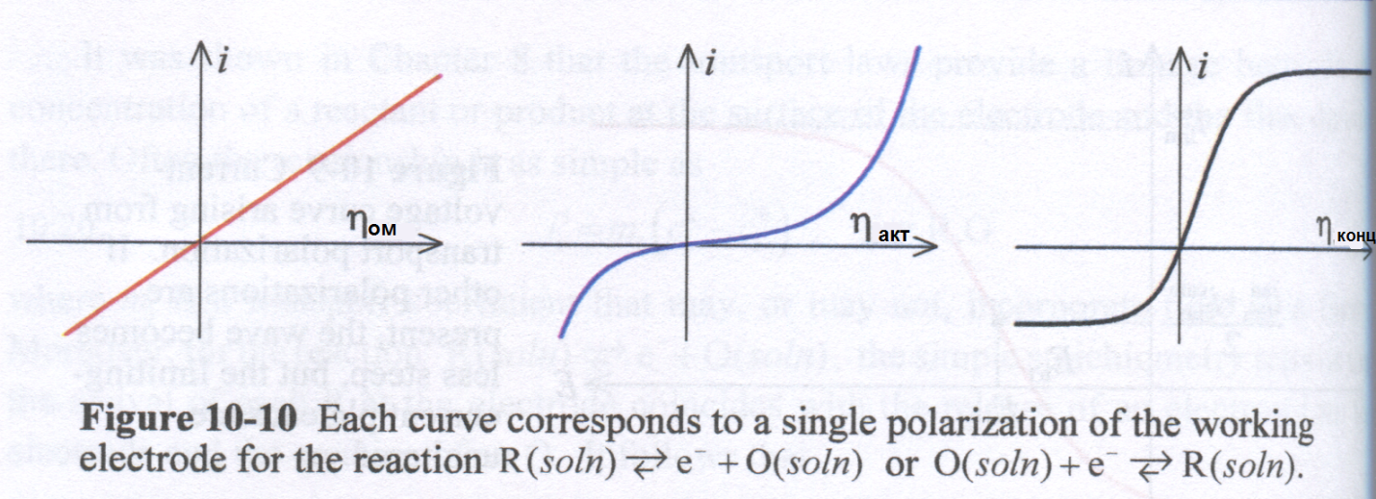
Омическая поляризация η_{ом}
Закон Ома
η_{ом} = I∙R_{элемента} = i/æ_{элемента}

Slide 31
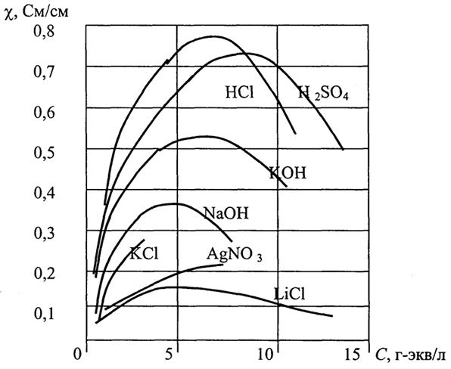
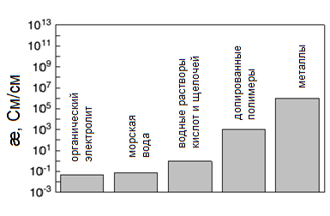
Удельная электропроводность электролитов

Slide 32
Активационная поляризация η_{акт}
Уравнение Батлера-Фольмера

Slide 33
Активационная поляризация η_{акт}
Уравнение Батлера-Фольмера

Slide 34
Активационная поляризация η_{акт}
Уравнение Батлера-Фольмера

Slide 35
Концентрационная поляризация

Slide 36
Поляризационная кривая элемента

Slide 37
Мощность элемента P = i∙U

Slide 38
Кривая разряда первичного и вторичного элемента

Slide 39
Энергоемкость и энергия элемента
энергоемкость (Кл, А∙ч) - количество электричества, которое заряженный элемент может предоставить внешней нагрузке до момента истощения (отсечки)
энергия (Дж, Вт∙ч) = энергоемкость∙время

